Slide 1




STATISTIČKE METODE ZA ANALIZU PODATAKA U LOGISTICI
Uvod u operaciona istraživanja
BAS4SC
Business Analytics Skills
for the Future-proofs Supply Chains
Project number – 2022-1-PL01-KA220-HED-000088856

Slide 2
Agenda
OR u logistici
Poslovna inteligencija
Sistemi za podršku donošenju odluka
Višekriterijumsko donošenje odluka
Zaključak

Slide 3
Operaciona istraživanja u logistici
Metode operacionih istraživanja koriste se u strateškom planiranju logistike za
  omogućiti kompleksnu analizu „šta ako“,
  upravljati složenošću: međuzavisnost + varijabilnost + dinamika,
  izbeći veće troškove i ometanja u procesu u poređenju sa eksperimentisanjem sa stvarnim sistemom,
  fokusirati se na detalje,
  poboljšati razumevanje sistema i
  poboljšati komunikaciju između menadžmenta i stručnjaka.
Source: (Robinson, 2004)

Slide 4
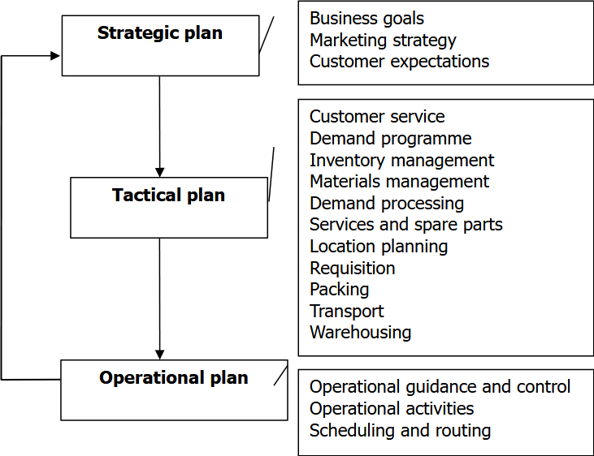
Strateško planiranje logistike
Source: (Ciampa, 1992)

Slide 5
Strateško planiranje logistike
Strateško planiranje logistike obuhvata sve aktivnosti koje treba da se obave na strateškom, taktičkom i operativnom nivou kako bi se obezbedilo:
  Ukupno upravljanje kvalitetom (TQM) I
  Proizvodnja "just-in-time" (JIT).
Source: (Ciampa, 1992), (Britannica, 2023)

Slide 6
Simulacioni sistem
Model stvarnog sveta (dobar regulator).
Sistem za podršku donošenju odluka (DSS).
Laboratorija (kontrolisano okruženje).

Slide 7
Poslovna inteligencija i analitika
Poslovna inteligencija (BI) obuhvata sve strategije i tehnologije koje preduzeća koriste za analizu prošlih i trenutnih poslovnih informacija.
Poslovna analitika (BA) je proces zasnovan na BI, koji omogućava nova saznanja o poslovnim procesima i bolje strateško donošenje odluka za budućnost; temelji se na Data Mining-u (DM), procesu pronalaženja anomalija, obrazaca i korelacija u većim skupovima podataka, kako bi predvidio rezultate.
Primer: Planiranje prodaje i operacija (SOP) je fleksibilan alat zasnovan na BI za prognozu i planiranje proizvodnih aktivnosti; obuhvata prodaju, proizvodnju i planiranje kapaciteta.
Source: (Tableau, 2023)

Slide 8
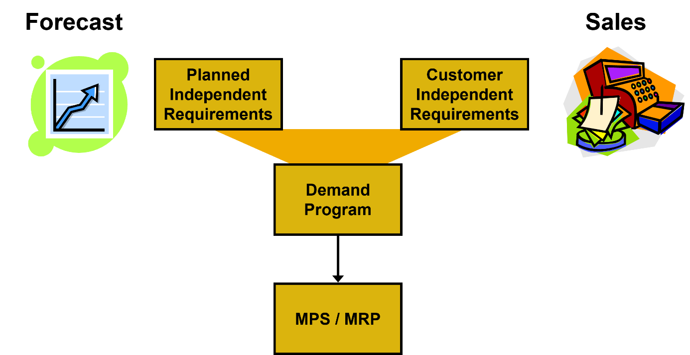
SOP (1/2)
Institutional knowledge

Slide 9
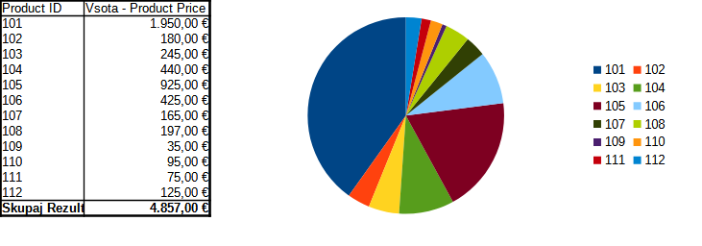
SOP (2/2)
Institutional knowledge
Source: dataset DM (2024) from Chapter 3

Slide 10
Sistemi za podršku donošenju odluka
Sistemi za podršku donošenju odluka (DSS) su interaktivni sistemi koji pomažu donosiocima odluka u korišćenju podataka i modela za rešavanje nestrukturiranih ili delimično strukturiranih problema.
Ekspertni sistem (ES) je aplikacija ili okruženje koje efikasno podržava rešavanje problema u specijalizovanoj oblasti, koja zahteva stručna znanja i veštine.
Pored statističkih i simulacionih metoda, koji se koriste u BA, DSS često uključuju modele koji omogućavaju donošenje odluka, zasnovano na skupu različitih kriterijuma, težina, funkcija korisnosti i varijantnih podataka.

Slide 11
Multikriterijumsko donošenje odluka
Multikriterijumsko donošenje odluka (MCDM) ocenjuje više (moguće) suprotstavljenih kriterijuma u donošenju odluka nad skupom kandidatskih rešenja ili varijanti.MCDM model donošenja odluka sastoji se od:
  Kriterijuma – parametri ulaznih varijanti, ključni za naš dizajn;
  Težina – relativni značaj odabranih kriterijuma;
  Funkcija korisnosti – funkcija koja kombinuje ponderisane parametre varijanti u vrednost prikladnosti;
  Podaci – podaci koji predstavljaju varijante; ulazni podaci za naš MCDM model.

Slide 12
MCDM primer (1/2)
PARAMETERS
 | Price (€) | Grade* | Performance |  |  | Properties |  |  | Camera
Model |  | (1-10) | proc.speed (GHz) | RAM (GB) | int.mem. (GB) | weight (g) | size (mm3) | bat.cap. (mAh) | (MP)
Honor Magic Lite 5 | 263 € | 2 | 2,2 | 6 | 128 | 175 | 94344 | 5100 | 64
Honor X7a | 210 € | 2,5 | 2,3 | 4 | 128 | 196 | 106442 | 6000 | 50
Samsung A34 | 297 € | 1,8 | 2,6 | 8 | 256 | 199 | 103300 | 5000 | 48
Redmi Note 12 Pro | 240 € | 1,9 | 2,6 | 6 | 128 | 187 | 99104 | 5000 | 50
Redmi Note 12 S | 224 € | 1,7 | 2,05 | 8 | 256 | 176 | 95715 | 5000 | 108
PARAMETER WEIGHS
 | Price (€) | Grade | Performance |  |  | Properties |  |  | Camera
 |  |  | proc.speed (GHz) | RAM (GB) | int.mem. (GB) | weight (g) | size (mm3) | bat.cap. (mAh) | (MP)
 |  |  | 10 % | 5 % | 5 % | 10 % | 10 % | 10 %
Weigh | 20 % | 10 % | 20 % |  |  | 30 % |  |  | 20 %

Slide 13
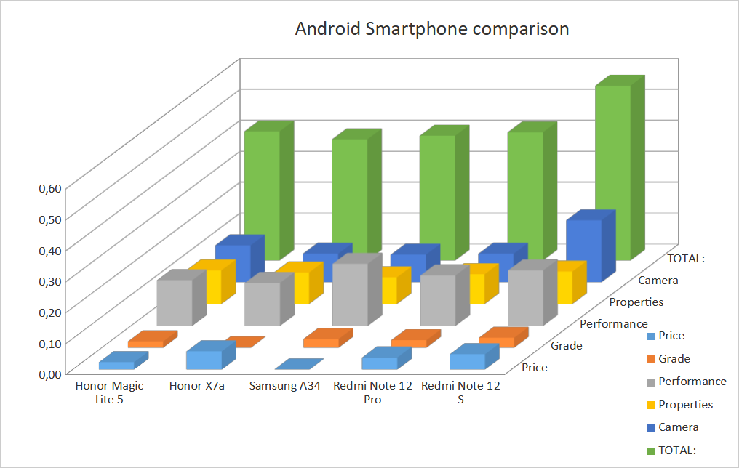
MCDM primer (2/2)

Slide 14
MCDM procedure
Predstavljanje varijanti (V) kroz njihove karakteristične parametre (P): {V_{i} (P_{i,1}; P_{i,2}; … P_{i,n}); i=1...m};
Normalizacija parametara izračunavanjem relativne lokalne ocene p_{i,j} za svaki P_{i,j} (j=1...n), sa referencom na maksimalnu vrednost j-tog parametra P_{i,j} od svih i uzoraka:
  p_{i,j}=P_{i,j}/max {P_{i,j}} ako je veća vrednost P_{i,j} povoljnija;
  p_{i,j}=1 - P_{i,j}/max {P_{i,j}} ako je majna vrednost Pi,j povoljnija;
Ocene se ponderišu prema preferencijama: x_{i,j}=p_{i,j}*U_{j} za svaki j=1...n, uz težine U_{j} koje treba da se saberu do 1, tj. 100%;
Ponderisane ocene svih varijanti se sabiraju: X_{i}=∑ x_{i,j} za svaki i=1...m kako bi se dobile kompozitne ocene prema našoj funkciji korisnosti;;
Najbolja varijanta se bira Y=max {X_{i}}.

Slide 15
Zaključak
U primeru je prikazan odlučujući model koji se koristi u modeliranju opreme.
Često takve odluke uključuju više provajdera i različite proizvode. Stoga, od ključne je važnosti identifikovati zajedničke kriterijume za razlikovanje tih provajdera i izgraditi odgovarajuću funkciju korisnosti.
Važno je napomenuti da usluge takođe mogu biti uključene u donošenje odluka, pod uslovom da se mogu razlikovati prema setu zajedničkih kriterijuma.
Slobodno se igrajte sa nacrtom modela i izgradite jedan za vlastitu upotrebu (npr., računare, mašine za pranje sudova, itd.).

Slide 16
Hvala na pažnji!

